Slide 1
Respuesta en el Tiempo
SI-08 Control Digital

Slide 2
Respuesta del Sistema
La respuesta de salida de un sistema es la suma de dos respuestas
La respuesta forzada
La respuesta natural
Estas respuestas pueden analizarse con técnicas como solución de la ecuación diferencial o Laplace
Estos son métodos laboriosos y que requieren mucho tiempo
Se pueden obtener resultados más rápidos con métodos cualitativos
Proporcionen un manejo rápido del comportamiento general de un sistema
Resultados inexactos pero “suficientemente buenos”

Slide 3
Polos de la Función de Transferencia
Los polos de una función de transferencia son:
Los valores de la variable de la transformada de Laplace s que hacen que la función de transferencia se vuelva infinita, o
Cualquier raíz del denominador de la función de transferencia que sea común a las raíces del numerador

Slide 4
Polos de la Función de Transferencia
Los polos de la función de transferencia generalmente satisfacen la parte 1
Raíces del polinomio característico en el denominador
Si un factor del denominador puede ser cancelado por el mismo factor en el numerador, la raíz de ese factor ya no hace que la función de transferencia se vuelva infinita, pero aún se considera un polo del sistema, por lo tanto, la parte 2

Slide 5
Ceros de la Función de Transferencia
Los polos de una función de transferencia son:
Los valores de la variable de la transformada de Laplace s que hacen que la función de transferencia se convierta en cero, o
Cualquier raíz del numerador de la función de transferencia que sea común a las raíces del denominador

Slide 6
Ceros de la Función de Transferencia
Los ceros de la función de transferencia generalmente satisfacen la parte 1
Raíces del polinomio característico en el numerador
Si un factor del numerador puede ser cancelado por el mismo factor en el denominador, la raíz de ese factor ya no hace que la función de transferencia sea cero, pero aún se considera que es un polo del sistema, por lo tanto, la parte 2

Slide 7
Sistemas de Primer Orden
Respuesta en el Tiempo

Slide 8


Polos y Ceros de Sistemas de Primer Orden
Dada la función de transferencia
$$G\left(s\right)=\frac{\left(s+2\right)}{\left(s+5\right)}$$
Existe un polo en $s=−5$
Existe un cero en $s=−2$
Encontrando la respuesta al escalón unitario:
$$C\left(s\right)=\frac{1}{s}\frac{\left(s+2\right)}{\left(s+5\right)}$$
$$=\frac{2/5}{s}+\frac{3/5}{s+5}$$
$$c\left(t\right)=\frac{2}{5}+\frac{3}{5}e^{−5t}$$

Slide 9
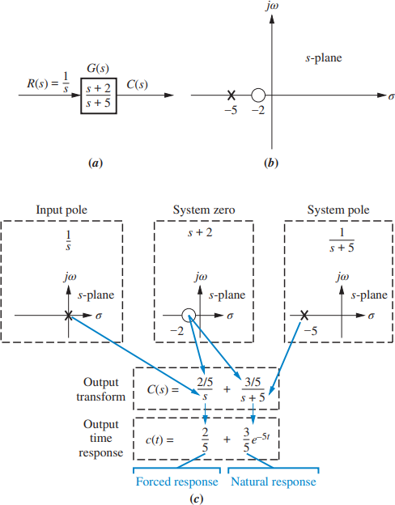
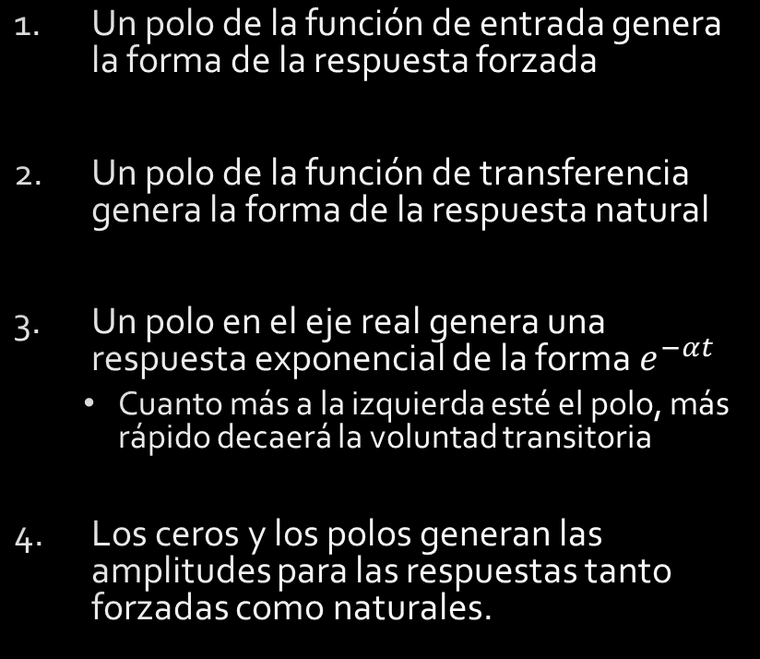
Polos y Ceros de Sistemas de Primer Orden
Un polo de la función de entrada genera la forma de la respuesta forzada
Un polo de la función de transferencia genera la forma de la respuesta natural
Un polo en el eje real genera una respuesta exponencial de la forma $e^{−αt}$
Cuanto más a la izquierda esté el polo, más rápido decaerá la voluntad transitoria
Los ceros y los polos generan las amplitudes para las respuestas tanto forzadas como naturales.

Slide 10

Polos y Ceroes de Sistemas de Primer Orden
Dado el sistema $G\left(s\right)=\frac{\left(s+3\right)}{\left(s+2\right)\left(s+4\right)\left(s+5\right)}, R\left(s\right)=\frac{1}{s}$escribe la salida $c\left(t\right)$ en términos generales. Especifique las partes forzada y natural de la solucion.
$$C\left(s\right)=\frac{K_{1}}{s}+\frac{K_{2}}{s+2}+\frac{K_{3}}{s+4}+\frac{K_{4}}{s+5}$$
$c\left(t\right)=K_{1}+K_{2}e^{−2t}+K_{3}e^{−4t}$ $+K_{4}e^{−5t}$

Slide 11

Practica
Un sistema tiene la función de transferencia $G\left(s\right)=\frac{10\left(s+4\right)\left(s+6\right)}{\left(s+1\right)\left(s+7\right)\left(s+8\right)(s+10)}$. Escribe, por inspección, la salida $c\left(t\right)$ en términos generales si la entrada es un escalón unitario.
$c\left(t\right)=A+Be^{−t}+Ce^{−7t}$ $+De^{−8t}+Ee^{−10t}$

Slide 12
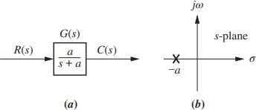
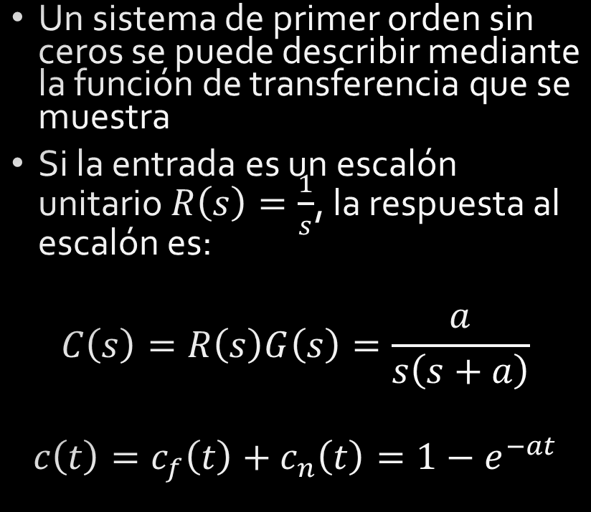
Sistemas de Primer Orden
Un sistema de primer orden sin ceros se puede describir mediante la función de transferencia que se muestra
Si la entrada es un escalón unitario $R\left(s\right)=\frac{1}{s}$, la respuesta al escalón es:
$$C\left(s\right)=R\left(s\right)G\left(s\right)=\frac{a}{s\left(s+a\right)}$$
$$c\left(t\right)=c_{f}\left(t\right)+c_{n}\left(t\right)=1−e^{−at}$$

Slide 13
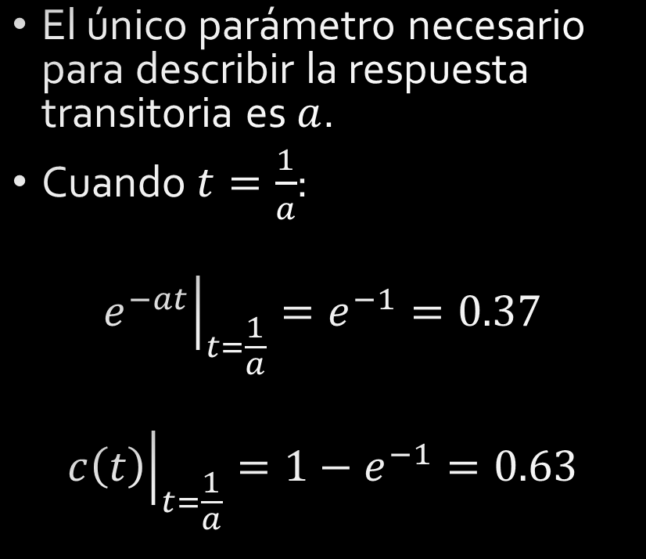
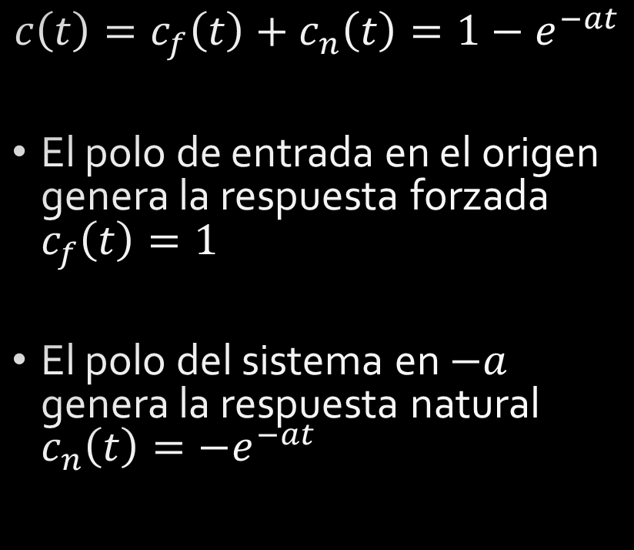
Sistemas de Primer Orden
$$c\left(t\right)=c_{f}\left(t\right)+c_{n}\left(t\right)=1−e^{−at}$$
El polo de entrada en el origen genera la respuesta forzada $c_{f}\left(t\right)=1$
El polo del sistema en $−a$ genera la respuesta natural $c_{n}\left(t\right)=−e^{−at}$
El único parámetro necesario para describir la respuesta transitoria es $a$.
Cuando $t=\frac{1}{a}$:
$${\left.e^{−at}\right|}_{t=\frac{1}{a}}=e^{−1}=0.37$$
$${\left.c\left(t\right)\right|}_{t=\frac{1}{a}}=1−e^{−1}=0.63$$

Slide 14
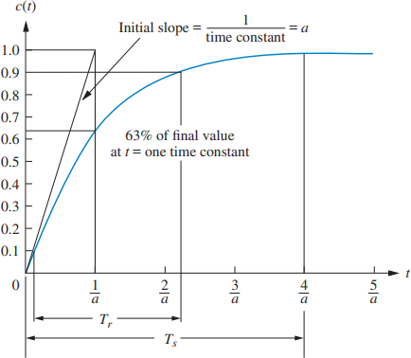
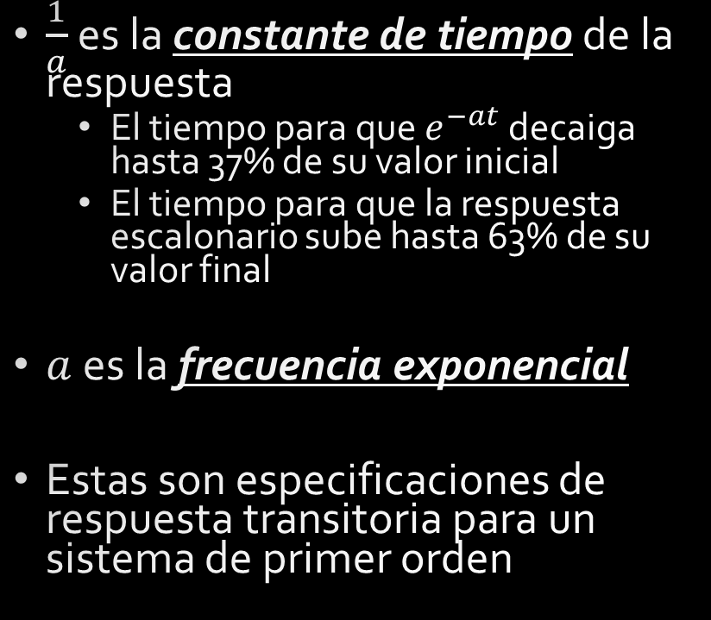
Sistemas de Primer Orden
$\frac{1}{a}$ es la constante de tiempo de la respuesta
El tiempo para que $e^{−at}$ decaiga hasta 37% de su valor inicial
El tiempo para que la respuesta escalonario sube hasta 63% de su valor final
$a$ es la frecuencia exponencial
Estas son especificaciones de respuesta transitoria para un sistema de primer orden

Slide 15
Sistemas de Primer Orden
Dado que el polo de la función de transferencia está en −𝑎, podemos decir que el polo está ubicado en el recíproco de la constante de tiempo.
Cuanto más lejos esté el polo del eje imaginario, más rápida será la respuesta transitoria.

Slide 16
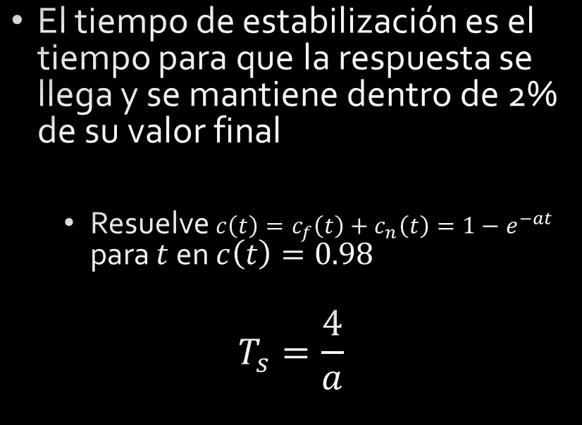
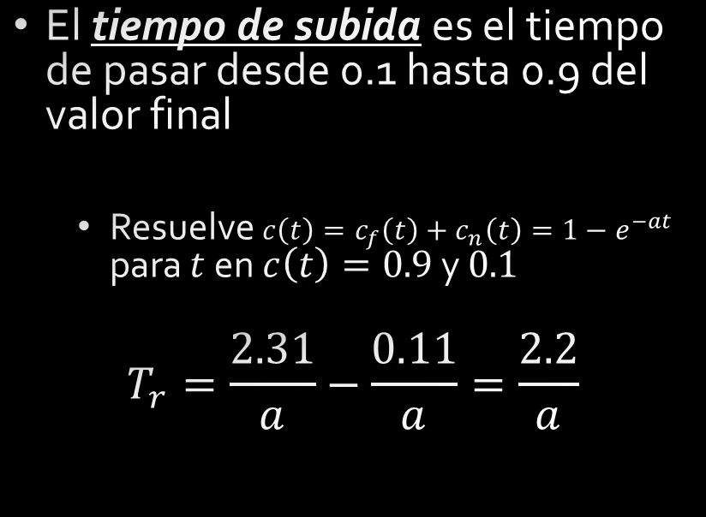
Sistemas de Primer Orden
Tiempo de Subida
Tiempo de Estabilización
El tiempo de subida es el tiempo de pasar desde 0.1 hasta 0.9 del valor final
Resuelve $c\left(t\right)=c_{f}\left(t\right)+c_{n}\left(t\right)=1−e^{−at}$ para $t$ en $c\left(t\right)=0.9$y $0.1$
$$T_{r}=\frac{2.31}{a}−\frac{0.11}{a}=\frac{2.2}{a}$$
El tiempo de estabilización es el tiempo para que la respuesta se llega y se mantiene dentro de 2% de su valor final
Resuelve $c\left(t\right)=c_{f}\left(t\right)+c_{n}\left(t\right)=1−e^{−at}$ para $t$ en $c\left(t\right)=0.98$
$$T_{s}=\frac{4}{a}$$

Slide 17
Sistemas de Segundo Orden
Respuesta en el Tiempo

Slide 18
Sistemas de Segundo Orden
Las respuestas de los sistemas de segundo orden son más complicadas
Los parámetros de un sistema de primer orden solo afectan la velocidad de la respuesta, pero no su forma exponencial
Los parámetros de un sistema de segundo orden pueden afectar la forma de la respuesta, así como su velocidad
Puede ser:
Similar a un sistema de primer orden
Oscilación amortiguada
Oscilación pura

Slide 19
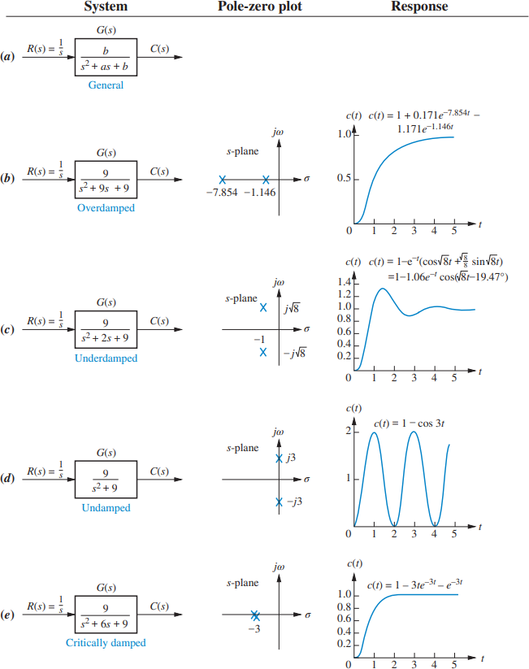
Sistemas de Segundo Orden
El caso general tiene dos polos finitos y ningún cero
El término numerador es un factor de escala simple que no afecta la forma
Los valores relativos de a y b dan como resultado sistemas que son:
Sobre Amortiguado
Sub Amortiguado
Sin Amortiguar
Críticamente Amortiguado

Slide 20

Respuesta Sobre Amortiguada
Tiene un polo en el origen de la entrada escalón unitario
Produce la constante respuesta forzada
Tiene dos polos reales del sistema.
Genera una respuesta natural exponencial cuya frecuencia exponencial es igual a la posición del polo
$$C\left(s\right)=\frac{9}{s\left(s^{2}+9s+9\right)}$$
$$=\frac{9}{s\left(s+7.854\right)\left(s+1.146\right)}$$
$$c\left(t\right)=K_{1}+K_{2}e^{−7.854t}+K_{2}e^{−1.146t}$$

Slide 21
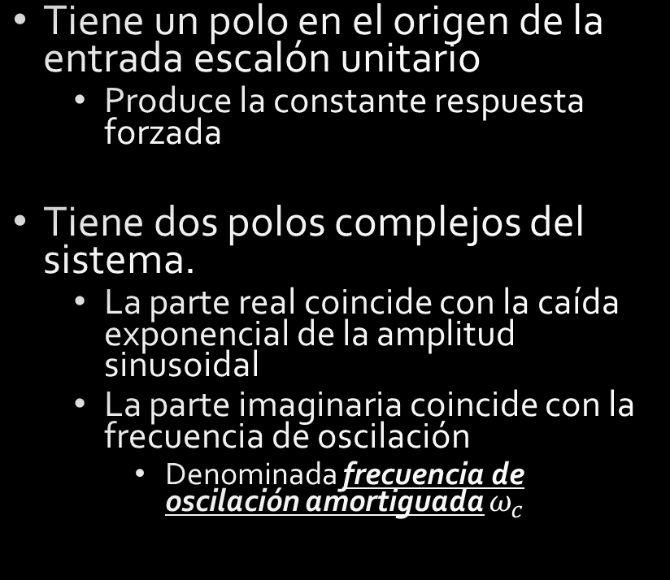

Respuesta Sub Amortiguada
Tiene un polo en el origen de la entrada escalón unitario
Produce la constante respuesta forzada
Tiene dos polos complejos del sistema.
La parte real coincide con la caída exponencial de la amplitud sinusoidal
La parte imaginaria coincide con la frecuencia de oscilación
Denominada frecuencia de oscilación amortiguada $ω_{c}$
$$C\left(s\right)=\frac{9}{s\left(s^{2}+2s+9\right)}$$
$$=\frac{9}{s\left(s+1+j\sqrt{8}\right)\left(s+1−j\sqrt{8}\right)}$$
$$s=−1±j\sqrt{8}$$

Slide 22
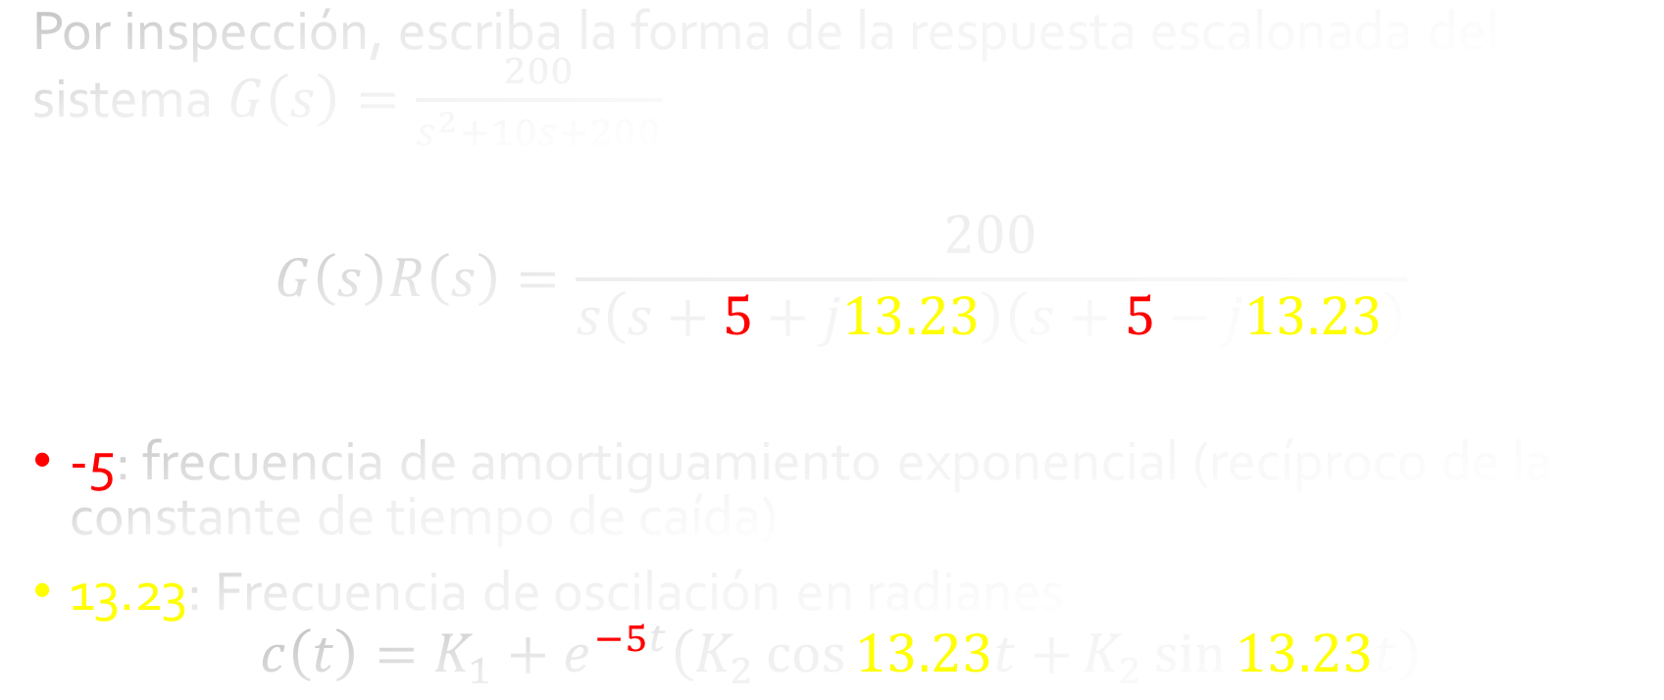
Respuesta Sub Amortiguada
Por inspección, escriba la forma de la respuesta escalonada del sistema $G\left(s\right)=\frac{200}{s^{2}+10s+200}$
$$G\left(s\right)R\left(s\right)=\frac{200}{s\left(s+5+j13.23\right)\left(s+5−j13.23\right)}$$
-5: frecuencia de amortiguamiento exponencial (recíproco de la constante de tiempo de caída)
13.23: Frecuencia de oscilación en radianes
$$c\left(t\right)=K_{1}+e^{−5t}\left(K_{2}\cos{13.23t+}K_{2}\sin{13.23t}\right)$$

Slide 23
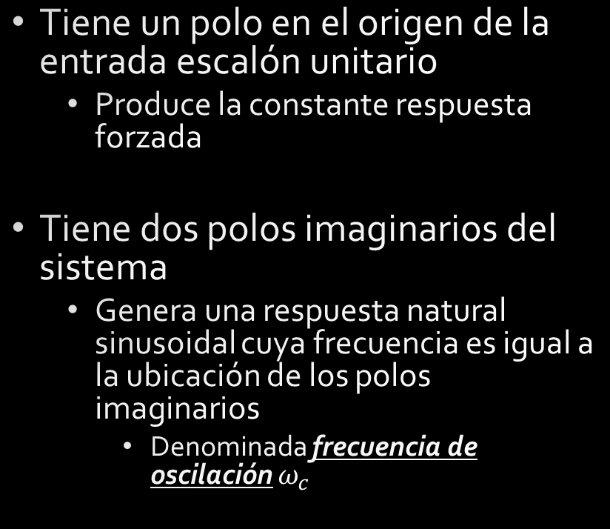

Respuesta No Amortiguada
Tiene un polo en el origen de la entrada escalón unitario
Produce la constante respuesta forzada
Tiene dos polos imaginarios del sistema
Genera una respuesta natural sinusoidal cuya frecuencia es igual a la ubicación de los polos imaginarios
Denominada frecuencia de oscilación $ω_{c}$
$$C\left(s\right)=\frac{9}{s\left(s^{2}+9\right)}$$
$$=\frac{9}{s\left(s−j3\right)\left(s+j3\right)}$$
$$c\left(t\right)=K_{1}+K_{2}e^{j3t}+K_{2}e^{−j3t}$$
$$=K_{1}+K_{2}\cos{3t}+K_{3}\sin{3t}$$
$$=K_{1}+K_{4}\cos\left(3t−φ\right)$$

Slide 24

Respuesta Críticamente Amortiguada
Tiene un polo en el origen de la entrada escalón unitario
Produce la constante respuesta forzada
Tiene dos polos en el eje real
Genere una respuesta natural de una exponencial y una exponencial multiplicada por el tiempo
Respuesta mas rápida posible sin sobreimpulso
$$C\left(s\right)=\frac{9}{s\left(s+3\right)\left(s+3\right)}$$
$$=\frac{9}{s\left(s+j3\right)\left(s−j3\right)}$$
$$c\left(t\right)=K_{1}+K_{2}e^{−3t}+K_{3}te^{−3t}$$

Slide 25
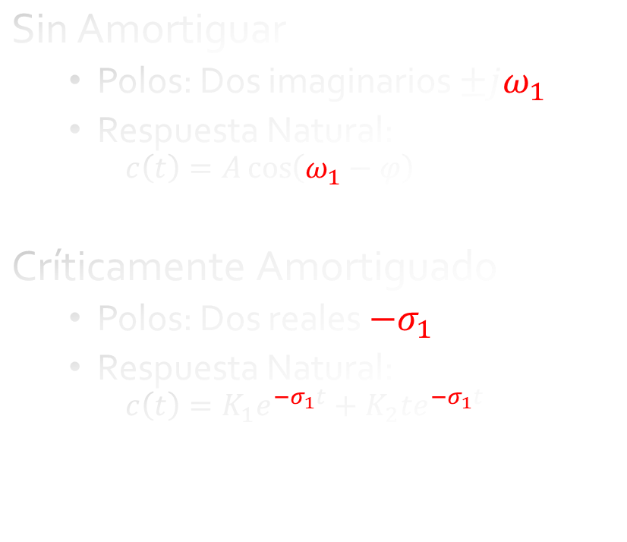
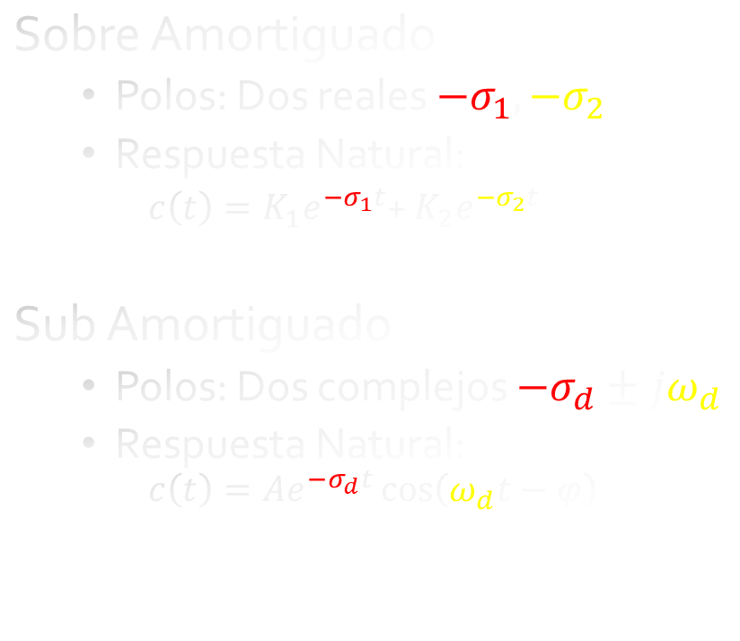
Resumen
Sobre Amortiguado
Polos: Dos reales $−σ_{1},−σ_{2}$
Respuesta Natural:
$c\left(t\right)=K_{1}e^{−σ_{1}t}$+ $K_{2}e^{−σ_{2}t}$
Sub Amortiguado
Polos: Dos complejos $−σ_{d}±jω_{d}$
Respuesta Natural:
$$c\left(t\right)=Ae^{−σ_{d}t}\cos\left(ω_{d}t−φ\right)$$
Sin Amortiguar
Polos: Dos imaginarios $±jω_{1}$
Respuesta Natural:
$$c\left(t\right)=A\cos\left(ω_{1}−φ\right)$$
Críticamente Amortiguado
Polos: Dos reales $−σ_{1}$
Respuesta Natural:
$$c\left(t\right)=K_{1}e^{−σ_{1}t}+K_{2}te^{−σ_{1}t}$$

Slide 26
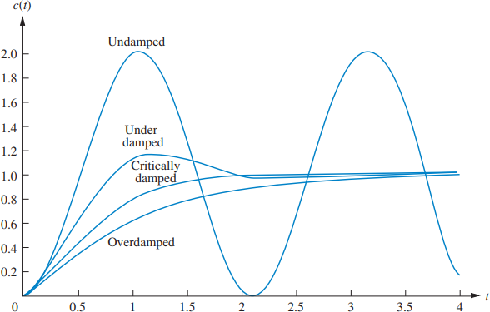

Sistemas de Segundo Orden en General
Frecuencia Natural $ω_{n}$
La frecuencia de oscilación sin amortiguación
Factor de Amortiguamiento $ζ$
$$ζ=\frac{Frecuencia Exponencial}{Frecuencia Natural}$$
$$=\frac{1}{2π} \frac{Periodo Natural}{Constante de tiempo Exponencial}$$
Forma General de Segundo Orden
$$G\left(s\right)=\frac{ω_{n}^{2}}{s^{2}+2ζω_{n}s+ω_{n}^{2}}$$

Slide 27
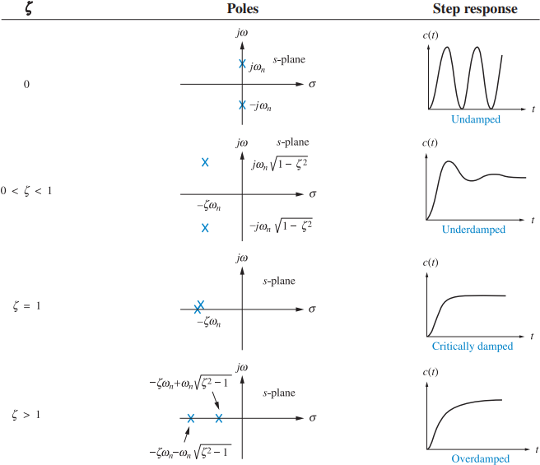
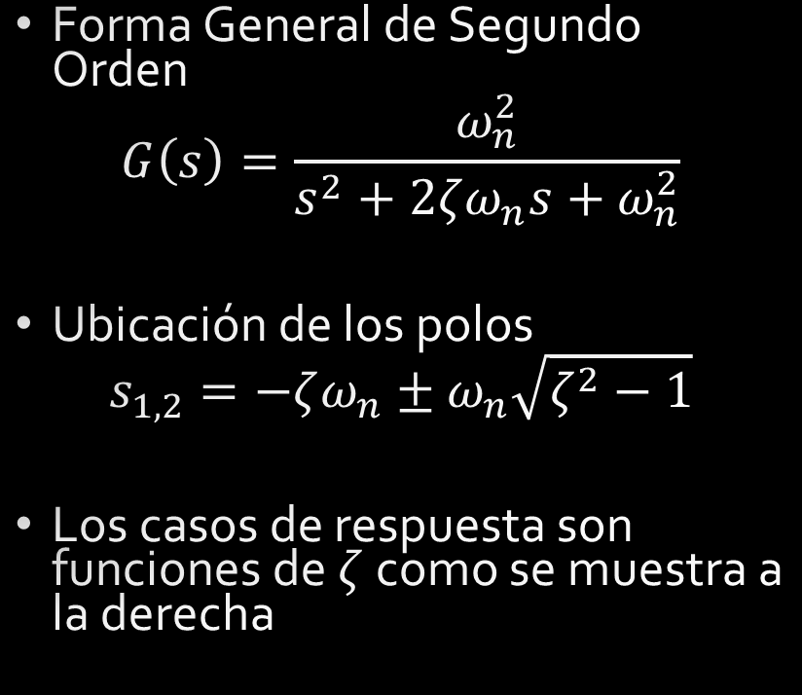
Sistemas de Segundo Orden en General
Forma General de Segundo Orden
$$G\left(s\right)=\frac{ω_{n}^{2}}{s^{2}+2ζω_{n}s+ω_{n}^{2}}$$
Ubicación de los polos
$$s_{1,2}=−ζω_{n}±ω_{n}\sqrt{ζ^{2}−1}$$
Los casos de respuesta son funciones de $ζ$ como se muestra a la derecha

Slide 28

Practica
Encuentre el valor de $ζ$ e informar el tipo de respuesta esperada para cada uno de estos sistemas:
$\frac{12}{s^{2}+8s+12}$
$\frac{16}{s^{2}+8s+16}$
$\frac{20}{s^{2}+8s+20}$

Slide 29

Sistemas de Segundo Orden Subamortiguados
La respuesta escalonada para el sistema general de segundo orden:
$$C\left(s\right)=\frac{ω_{n}^{2}}{s(s^{2}+2ζω_{n}s+ω_{n}^{2})}=\frac{K_{1}}{s}+\frac{K_{2}s+K_{3}}{s^{2}+2ζω_{n}s+ω_{n}^{2}}$$
En el caso subamortiguado, $ζ<1$
Expansión de fracción parcial
$$C\left(s\right)=\frac{1}{s}−\frac{\left(s+ζω_{n}\right)+\frac{ζ}{\sqrt{1−ζ^{2}}}ω_{n}\sqrt{1−ζ^{2}}}{{\left(s+ζω_{n}\right)}^{2}+ω_{n}^{2}(1−ζ^{2})}$$

Slide 30

Sistemas de Segundo Orden Subamortiguados
$$C\left(s\right)=\frac{1}{s}−\frac{\left(s+ζω_{n}\right)+\frac{ζ}{\sqrt{1−ζ^{2}}}ω_{n}\sqrt{1−ζ^{2}}}{{\left(s+ζω_{n}\right)}^{2}+ω_{n}^{2}\left(1−ζ^{2}\right)}$$
Transformada inversa de Laplace
$$c\left(t\right)=1−\frac{1}{\sqrt{1−ζ^{2}}}e^{−ζω_{n}t}\cos\left(ω_{n}\sqrt{1−ζ^{2}}t−φ\right)$$
Donde $φ=\tan^{−1}\left(ζ/{\sqrt{1−ζ^{2}}}\right)$

Slide 31
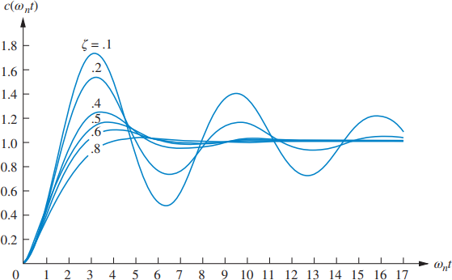

Sistemas de Segundo Orden Subamortiguados
$$c\left(t\right)=1−\frac{1}{\sqrt{1−ζ^{2}}}e^{−ζω_{n}t}\cos\left(ω_{n}\sqrt{1−ζ^{2}}t−φ\right)$$
Donde $φ=\tan^{−1}\left(ζ/{\sqrt{1−ζ^{2}}}\right)$

Slide 32
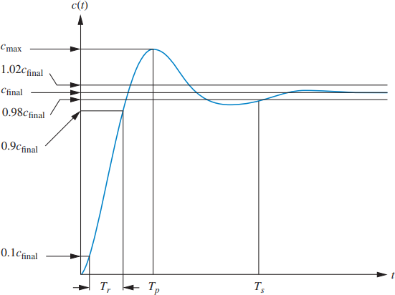
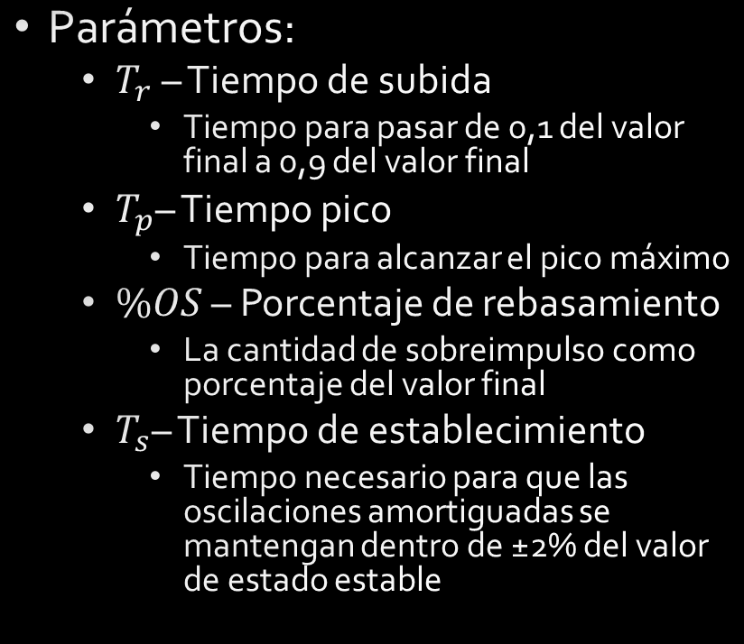
Sistemas de Segundo Orden Subamortiguados
Parámetros:
$T_{r}$ – Tiempo de subida
Tiempo para pasar de 0,1 del valor final a 0,9 del valor final
$T_{p}$– Tiempo pico
Tiempo para alcanzar el pico máximo
$\%OS$ – Porcentaje de rebasamiento
La cantidad de sobreimpulso como porcentaje del valor final
$T_{s}$– Tiempo de establecimiento
Tiempo necesario para que las oscilaciones amortiguadas se mantengan dentro de ±2% del valor de estado estable

Slide 33


Sistemas de Segundo Orden Subamortiguados
$T_{r}$ – Tiempo de subida
Sin solución analítica
$T_{p}$– Tiempo pico
$$T_{p}=\frac{π}{ω_{n}\sqrt{1−ζ^{2}}}$$
$\%OS$ – Porcentaje de rebasamiento
$$\%OS=e^{−\left({ζπ}/{\sqrt{1−ζ^{2}}}\right)}×100\%$$
$$ζ=\frac{−\ln\left({\%OS}/{100}\right)}{\sqrt{π^{2}+{\left(\ln\left({\%OS}/{100}\right)\right)}^{2}}}$$
$T_{s}$– Tiempo de establizacion
$$T_{s}=\frac{4}{ζω_{n}}$$

Slide 34
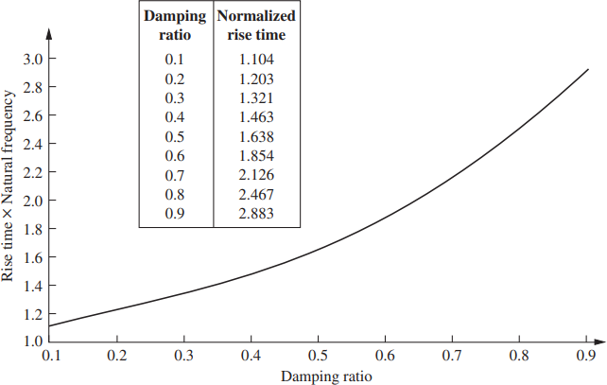
Sistemas de Segundo Orden Subamortiguados
Estime el tiempo de subida dividiendo el tiempo de subida normalizado precalculado por la frecuencia natural

Slide 35


Practica
Dado la función de transferencia
$$G\left(s\right)=\frac{100}{s^{2}+15s+100}$$
encuentre $T_{p}$, $\%OS$, $T_{s}$, and $T_{r}$
$T_{p}=0.475 s$
$\%OS=2.838 \%$
$T_{s}=0.533 s$
$T_{r}=0.23 s$

Slide 36
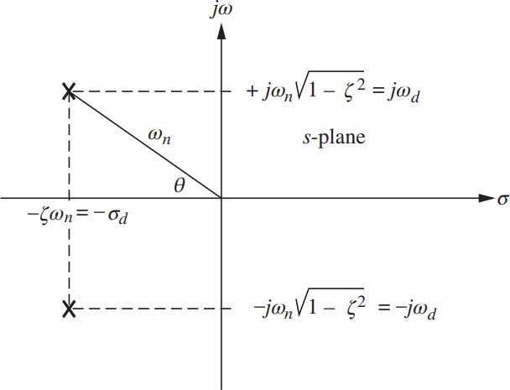

Sistemas de Segundo Orden Subamortiguados
La distancia radial desde el origen hasta el polo es la frecuencia natural $ω_{n}$
El coseno del angulo $θ$ es el factor de amortiguamiento $ζ$

Slide 37
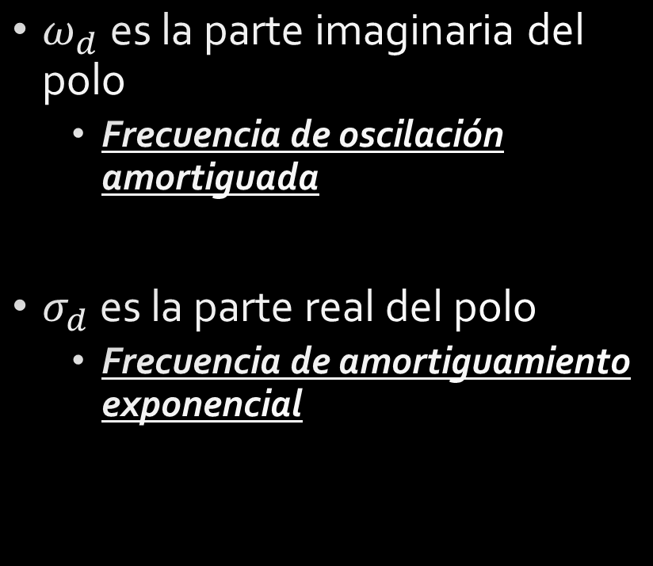
Sistemas de Segundo Orden Subamortiguados
$ω_{d}$ es la parte imaginaria del polo
Frecuencia de oscilación amortiguada
$σ_{d}$ es la parte real del polo
Frecuencia de amortiguamiento exponencial

Slide 38

Sistemas de Segundo Orden Subamortiguados
$T_{p}$ es inversamente proporcional a $ω_{d}$
$T_{p}=\frac{π}{ω_{n}\sqrt{1−ζ^{2}}}=\frac{π}{ω_{d}}$
Líneas horizontales en el plano s son de tiempo pico constante
$T_{s}$es inversamente proporcional a $σ_{d}$
$$T_{s}=\frac{4}{ζω_{n}}=\frac{π}{σ_{d}}$$
Líneas verticales en el plano s son de tiempo de establecimiento constante

Slide 39
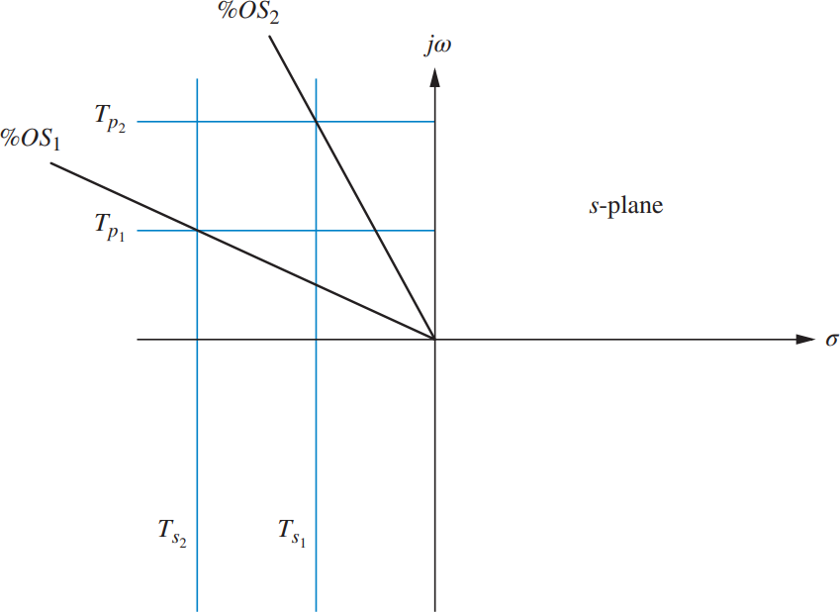

Sistemas de Segundo Orden Subamortiguados
Las líneas radiales son líneas de $ζ$ constante
Las líneas radiales son líneas de $\%OS$ constante

Slide 40
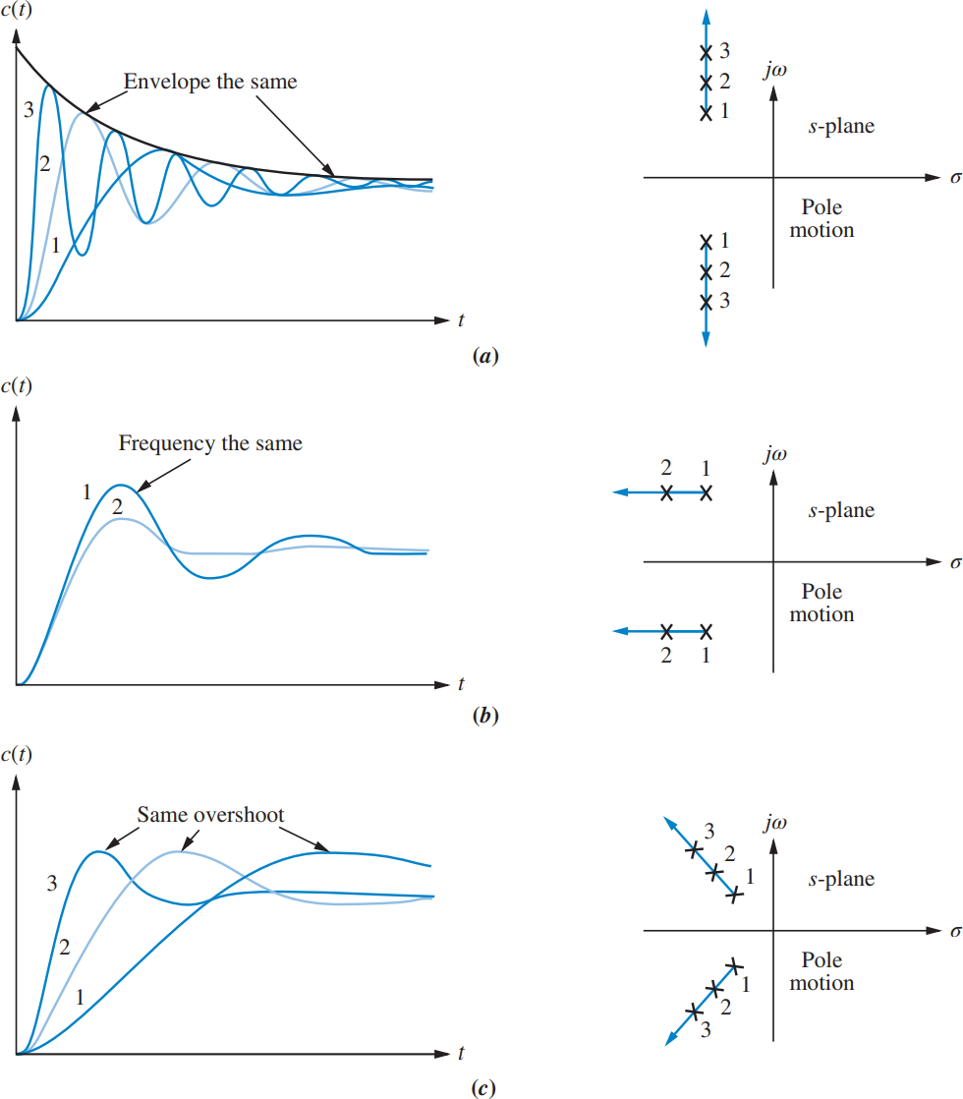
Sistemas de Segundo Orden Subamortiguados

Slide 41
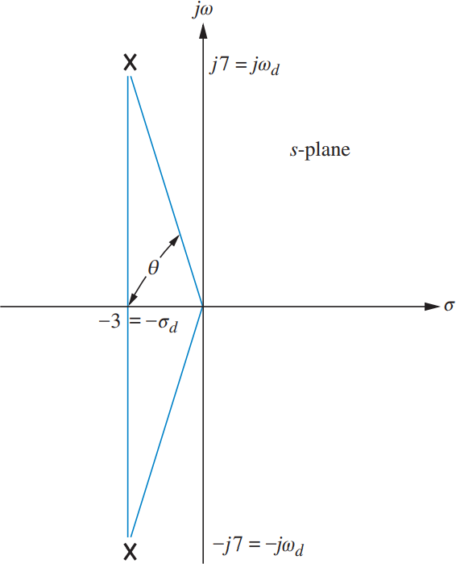
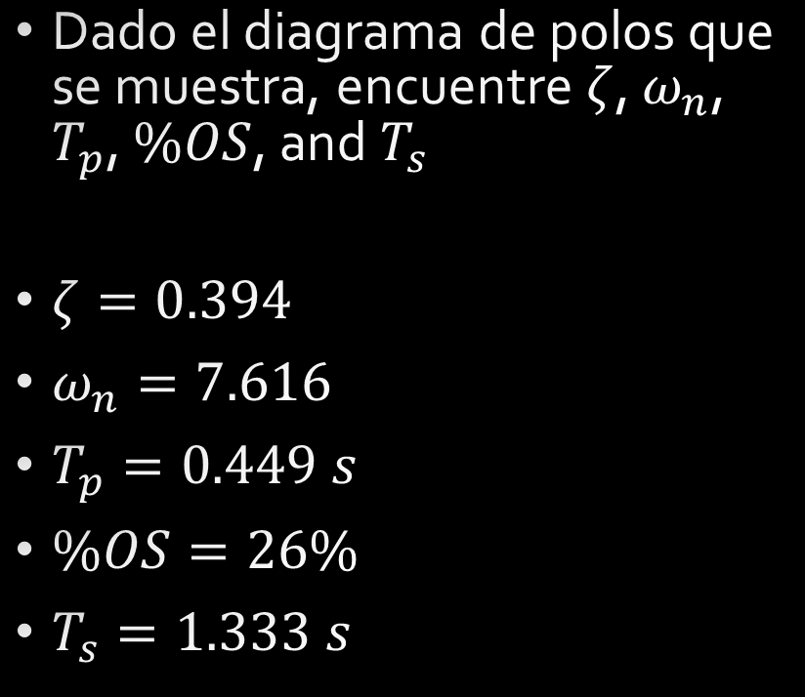
Practica
Dado el diagrama de polos que se muestra, encuentre $ζ$, $ω_{n}$, $T_{p}$, $\%OS$, and $T_{s}$
$ζ=0.394$
$ω_{n}=7.616$
$T_{p}=0.449 s$
$\%OS=26\%$
$T_{s}=1.333 s$

